Slide 1

Trường mầm non Lê Lợi
Bảo Vệ Môi Trường
Giáo viên: Vũ Thị Hòng Huế
Độ tuổi: 4 – 5 tuổi

Slide 2

https://www.youtube.com/watch?v=Jlkxlrmcn5s

Slide 3




Slide 4
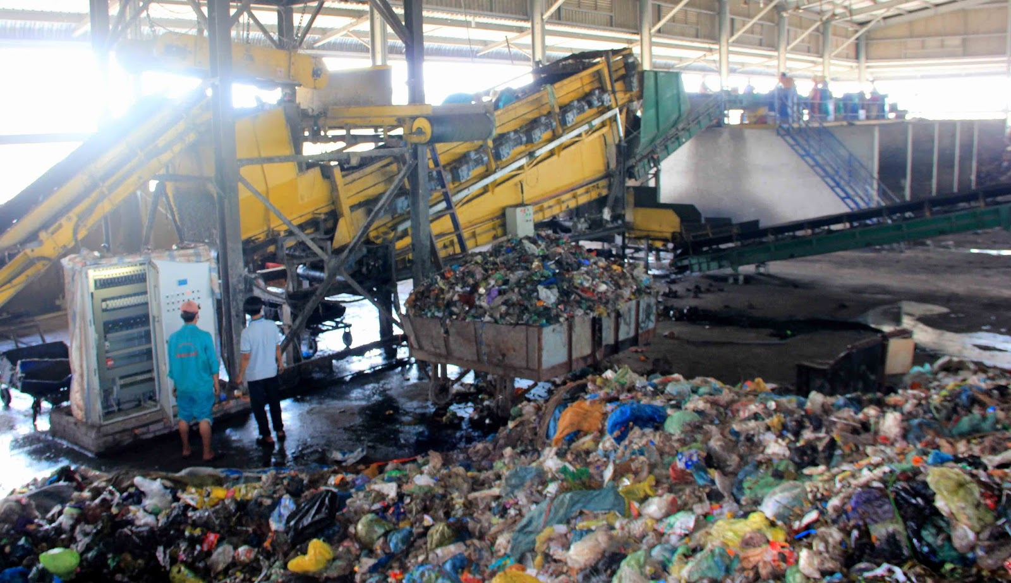
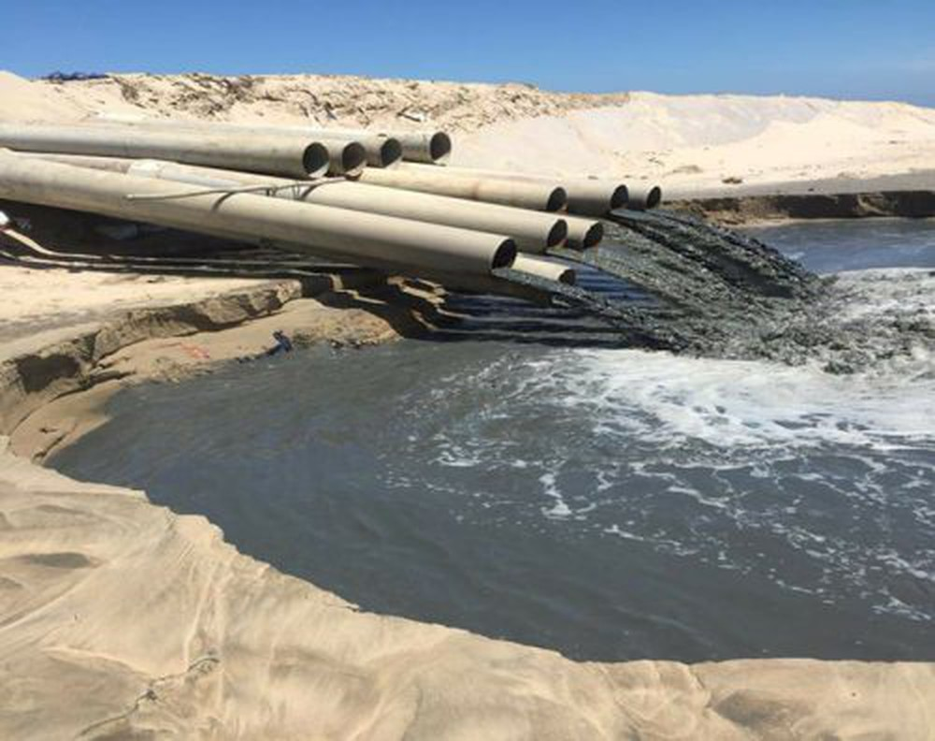
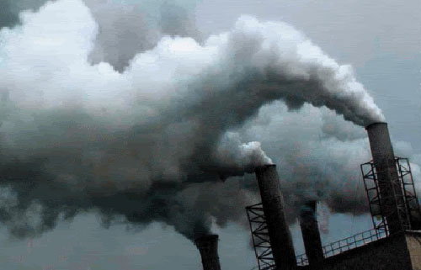
Các chất thải từ các nhà máy, xí nghiệp, khu công nghiệp

Slide 6
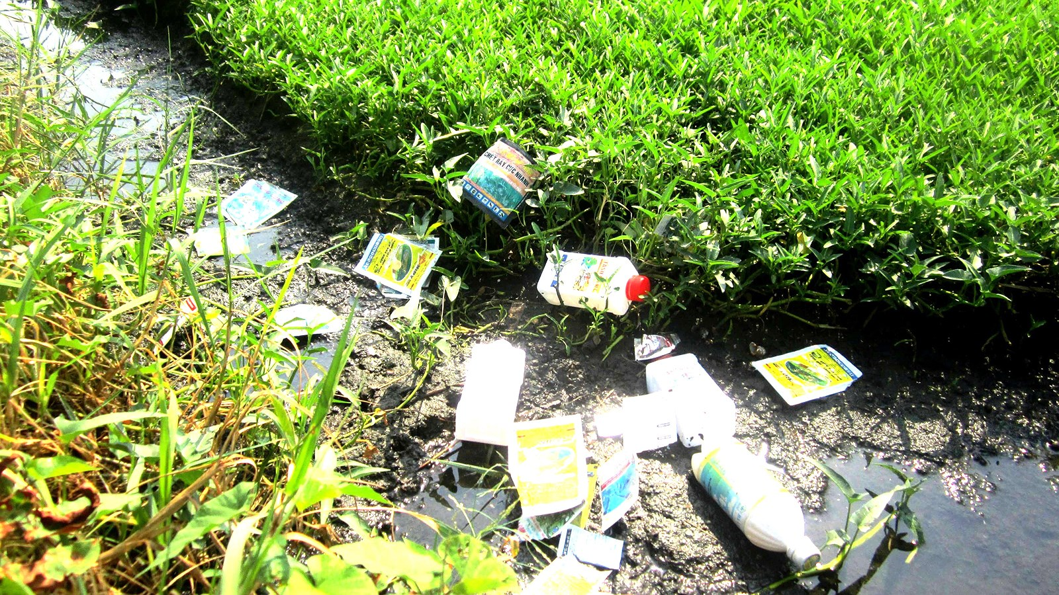
Chất bảo vệ thực vật và chất độc hóa học

Slide 8
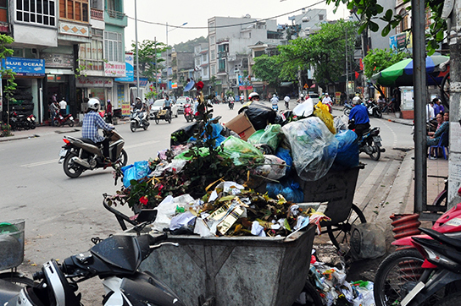
Rác thải sinh hoạt

Slide 10
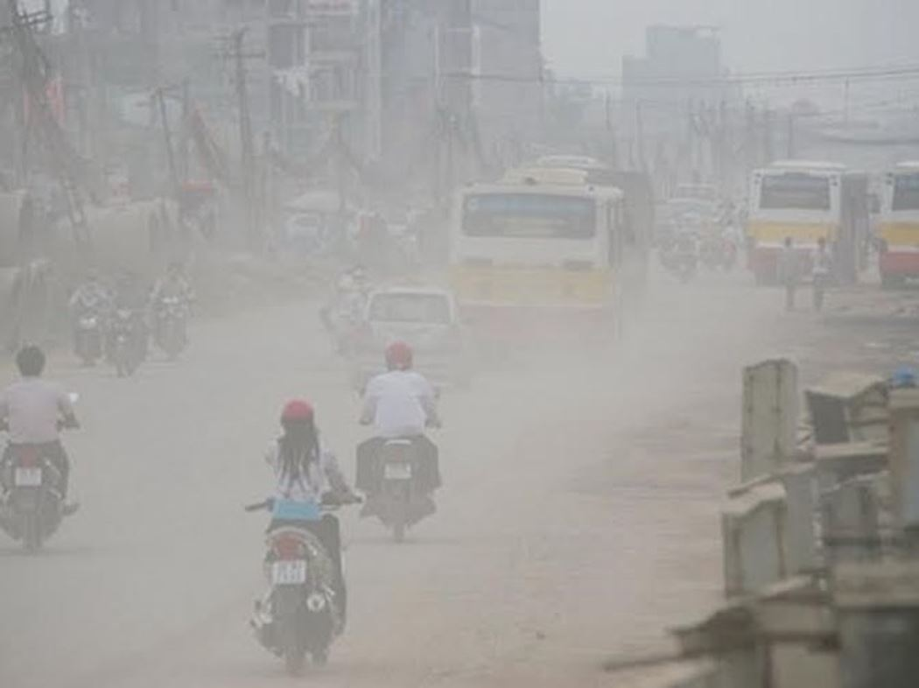
Do bụi, khói từ phương tiện giao thông

Slide 11
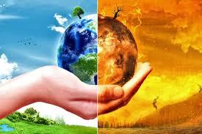

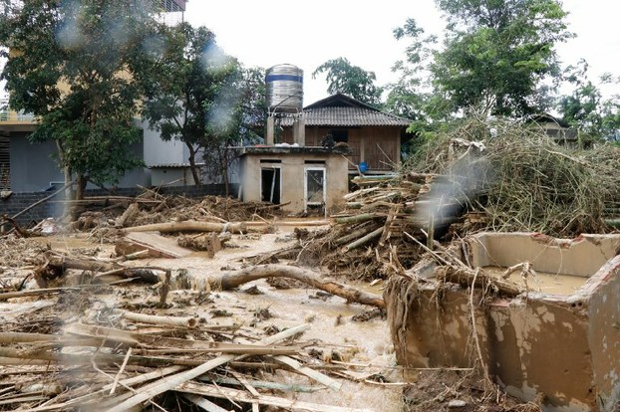
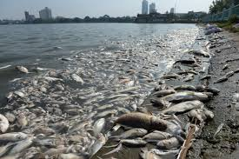
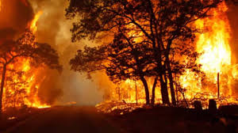

Slide 12


Slide 13
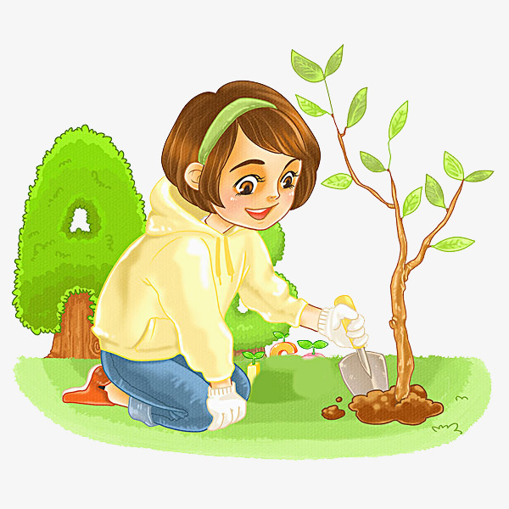

Slide 14


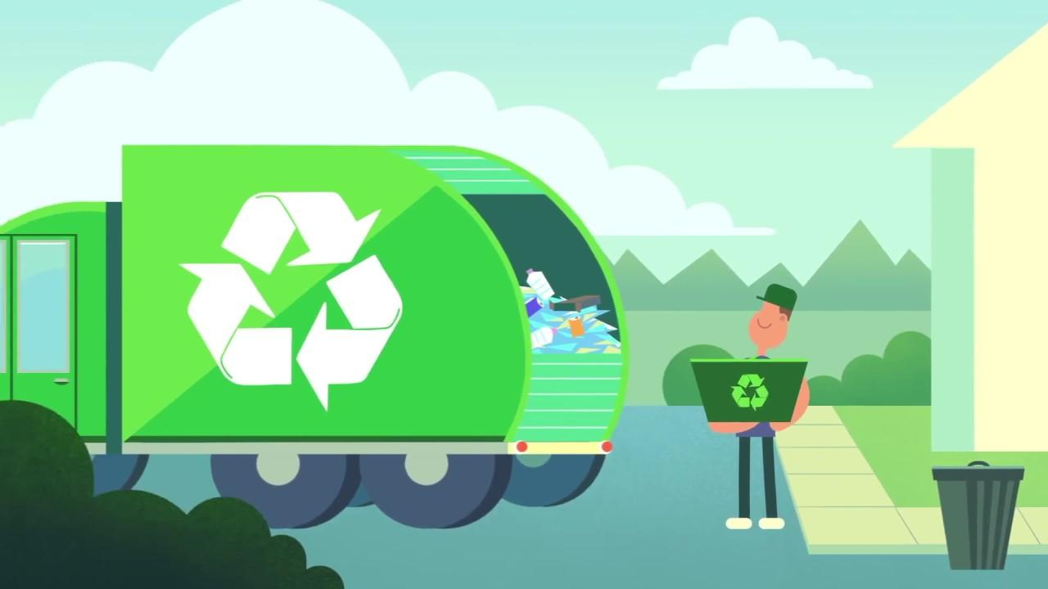

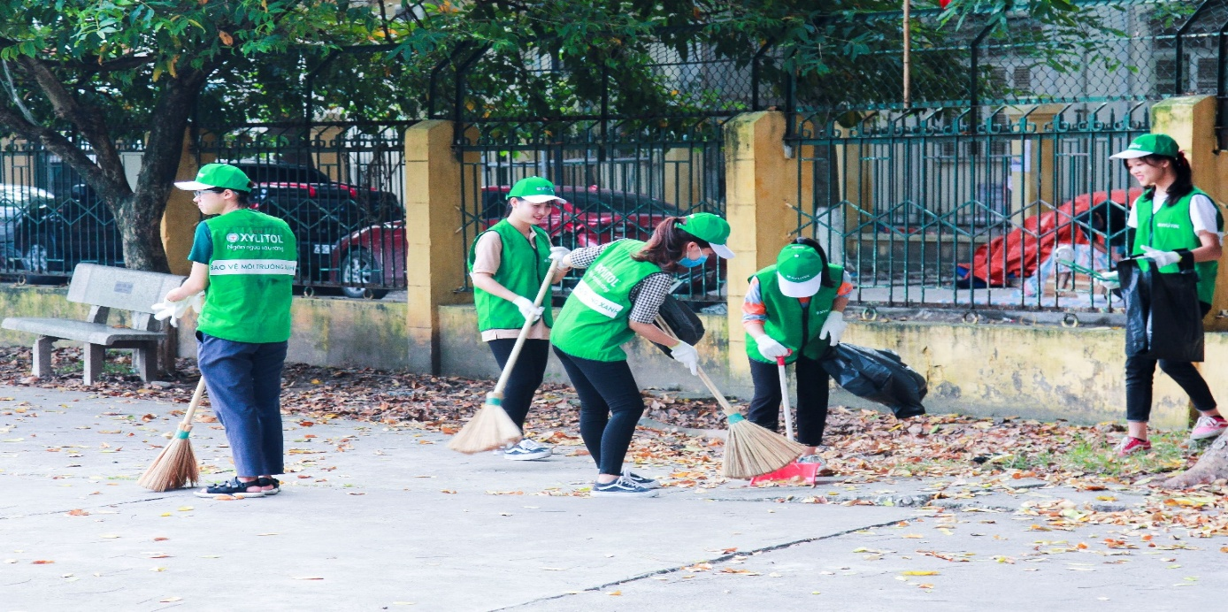

Slide 15
